Slide 1

Proiect DISI
Echipa:
Scrum Master: Alex Tiugan
Frontend Developer: Radu Vlad
Fullstack Developer: Mihali Gabriel
Fullstack Developer: Sotan Ioachim
Prof. indrumator:
Mirela Prata

Slide 2
Taskuri frontend Sprint1
Configurare proiect Angular 17
-angular routing, app module, bootstrap, configurare
Inregistrare utilizator
model, register serive, register component, reactive forms, redirect
Autentificare utilizator
login data, login service, login component, reactive forms
redirectare baza pe autoritate: USER/ADMIN
Definire pagina principala
ruta default, am adaugat navbar
Definire pagina utilizator
load user/posts
pop-out pentru editare user si adaugare/edit/stergere postare
logica de incarcare imagine si previzualizare

Slide 3
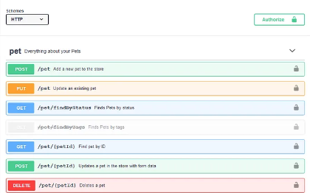


Probleme frontend Sprint1
Swagger
ar fi mult mai usor de gestionat requesturile
Image upload?
unde ar trebui sa stocam imaginile ca sa poata fi accesate de backend si frontend
Dummy data
folosesc niste valori initalizate in cod

Slide 4
Taskuri backend - Sotan Ioachim
Configurare proiect Spring boot
-add all pom dependencies (MySQL, WEB, lombok, etc..)
-define app layers (Controller, Facade, Service, Repository)
Autentificare si autorizare requesturi
- implementarea unui FilterChain pentru requesturi
- crearea metodelor de generare a tokenului
- integrarea unei chei secrete pentru generarea tokenului
- autentificarea userului din request fata de userul din baza de date
- managementul exceptiilor de logare si register a userului

Slide 5
Probleme backend - Sprint1
Sotan Ioachim
Aspecte de imbunatatit:
Ascunderea cheii secrete pentru encriptare.
Scoaterea parolei utilizatorului din raspunsul requestului de login
Adaugarea rolurilor ( momentan sunt de tipul String) fie ENUM fie o tabela in baza de date
Folosirea adnotarii @Data in toate clasele de model

Slide 6
Taskuri backend - Mihali Gabriel
Login si register
RESTController pentru endpoint-uri de autentificare (login si register)
Dto-uri pentru register si login
Logica de creare useri la register cu service si repository pentru user
Parola encriptata la register
Reset password
Configurare serviciu email
Trimitere email la utilizator dupa username cu link de resetare parola cu un token
Crearea unui tabel de reset password cu token-ul si utilizatorul
Token-ul va expira dupa resetarea parolei

Slide 7
Probleme - Sprint1
Mihali Gabriel
De imbunatatit
Adaugare de constrangeri pentru parola care se creaza
Adaugare de exceptii pe partea de CRUD useri (username unic etc.)
Imbunatatirea serviciului de email prin folosirea MailTrap
Creare interfete pentru services
Adaugarea de dependency injection in RestControllers

